Slide 1
Back to the forest

Slide 2
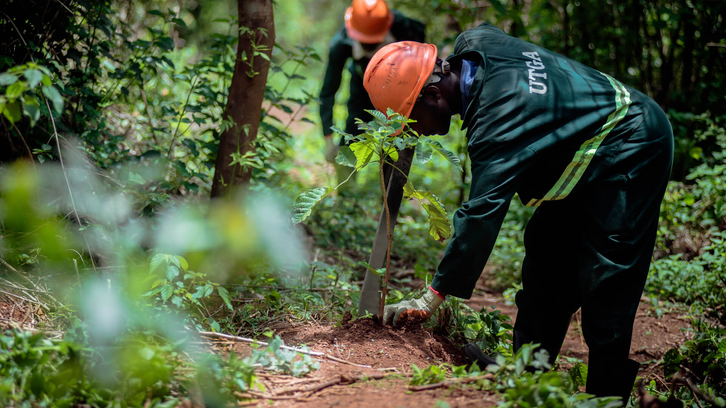

Aufforstungsprojekt Uganda
Erfahren Sie mehr zu unserem Projekt
Im Rahmen eines langfristig angelegten Projektes fördern wir die Wiederherstellung bzw. Aufforstung von 250 ha degradierter Fläche in Uganda. Dabei handelt es sich um Wälder, die nicht länger imstande sind, ihre Ökosystemdienste zu leisten. Die Größe der Fläche ist so gewählt, dass im langjährigen Durchschnitt etwa 1.800t Co2 aufgenommen werden, um etwa dem Co2-Ausstoß unseres Unternehmens zu entsprechen.

Slide 3
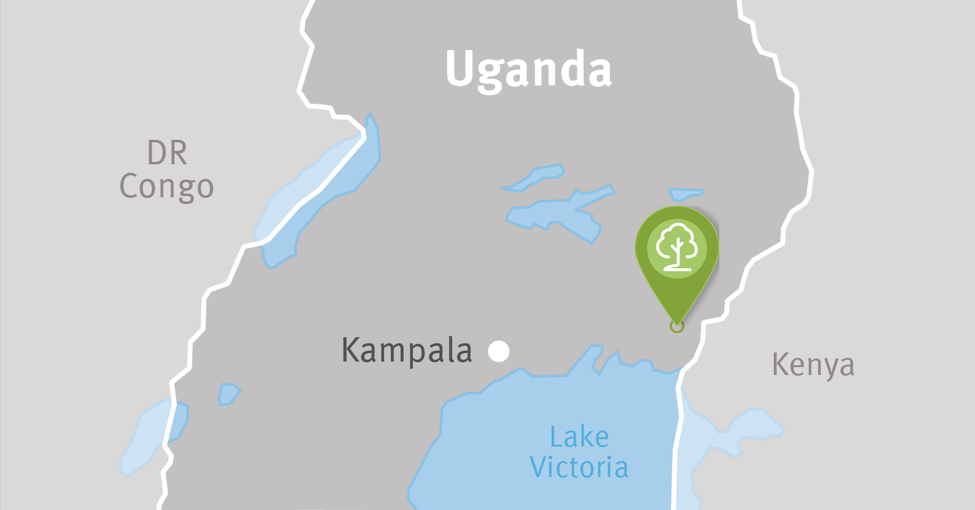
Hier ist unser Projekt angesiedelt: Das West Bugwe Central Forest Reserve (CFR) im Osten Ugandas. Mit einer Gesamtfläche von fast 31 km² ist das Waldreservat der zentrale Teil der West Bugwe Group of Forest Reserves. Das West Bugwe CFR liegt im Bezirk Busia, Samia Bugwe Country.

Slide 4
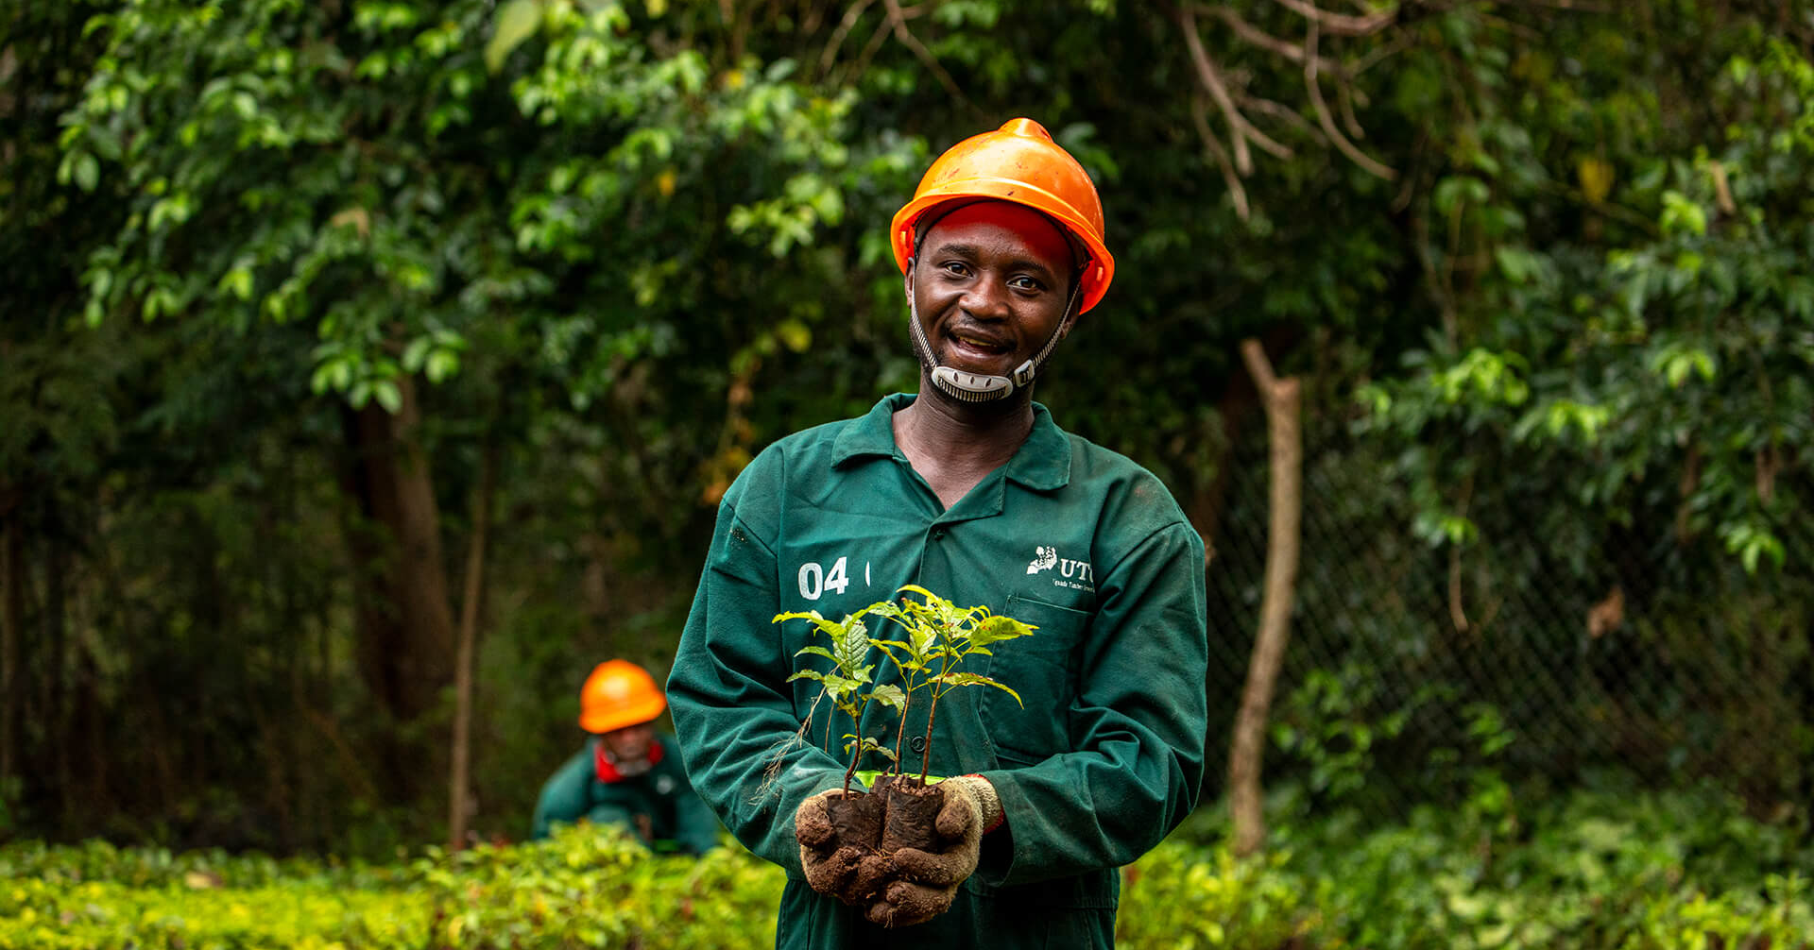
Neben der Waldzertifizierung nach FSC wird der naturnahe Wald auch nach dem Ökosystemleistungs-Standard des FSC zertifiziert, so dass die zentralen Leistungen des Waldes langfristig gesichert, evaluiert und nachgewiesen werden.
Die zu schaffenden Kohlenstoffspeicher in Uganda werden in Wäldern eines FSC-zertifizierten Forstbetriebs realisiert. Das Projekt umfasst unter anderem die fachkundige Pflege und Betreuung des entstehenden Waldes.
Ebenso ist sichergestellt, dass die neu geschaffene Co2-Senke etwa durch den Verkauf von Co2-Zertifikaten nicht mehrfach bilanziert wird.

Slide 5
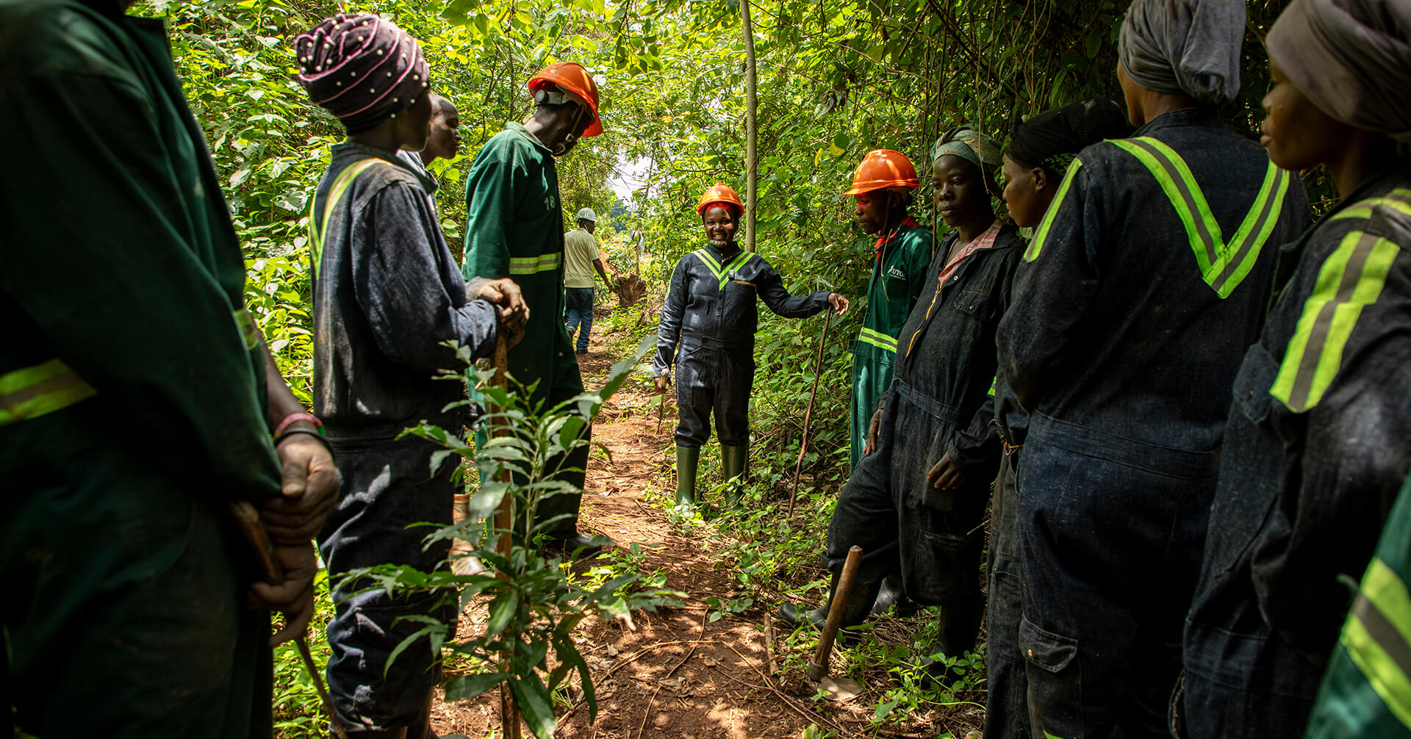
Seit dem Beginn des Projekts im Jahr 2022 wurden mehr als 150 Hektar des Waldes wiederhergestellt. Aufgrund der guten Regenfälle haben 80 % der gepflanzten Setzlinge überlebt – das ist ein überdurchschnittlich erfreuliches Ergebnis und es besteht die große Hoffnung, dass auch die restlichen Setzlinge gut gedeihen werden. In den nächsten zwei Jahren ist die Wiederherstellung von 100 weiteren Hektar geplant.

